Slide 1
رياضيات الصف الثالث – الجزء الأول
(1 – 1) الجـبـر: أنـماط الأعــداد
(صفحة 10)

Slide 2
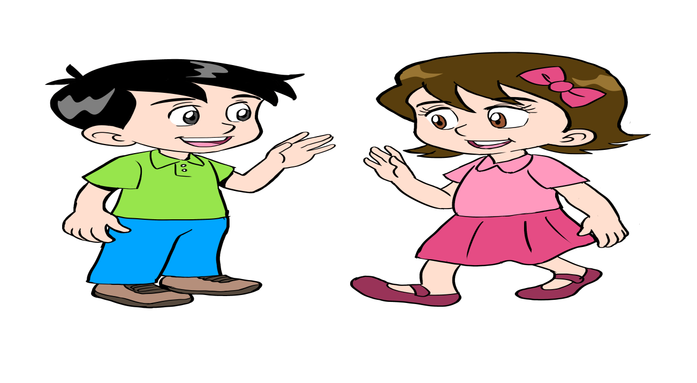
سنتعلّمُ في هذا الدرس
1- ماذا نعني بالنمط والأنماط العددية.
2- كيف نستطيع أن نفهم ونكمل نمط عددي.

Slide 3
ماذا نعني بالنمط؟
النمط هو سلسلة من الأعداد أو الأشكال التي تتبع قاعدة معينة.
، 4 ، 6 ، 8 ، 10 ، 12
وزارة التربية والتعليم – 2020م أنماط الأعداد - الصف الثالث الابتدائي

Slide 4
تساعدنا أنماط الأعداد على العد .... ألاحظ في كل من الأنماط الآتية أن كل عدد يزيد على العدد الذي يسبقه بواحد أو عشرة أو مئة.
نعد المئات
كل عدد يزيد 100 على العدد السابق له
نعد العشرات
كل عدد يزيد 10 على العدد السابق له
نعد الآحاد
كل عدد يزيد 1 على العدد السابق له
وزارة التربية والتعليم – 2020م أنماط الأعداد - الصف الثالث الابتدائي

Slide 5
أأشاهد على لوحة المئة العديد من الأنماط العددية
لا حظ حركة السهم.
ما النمط ؟
10 | 9 | 8 | 7 | 6 | 5 | 4 | 3 | 2 | 1
20 | 19 | 18 | 17 | 16 | 15 | 14 | 13 | 12 | 11
30 | 29 | 28 | 27 | 26 | 25 | 24 | 23 | 22 | 21
40 | 39 | 38 | 37 | 36 | 35 | 34 | 33 | 32 | 31
50 | 49 | 48 | 47 | 46 | 45 | 44 | 43 | 42 | 41
60 | 59 | 58 | 57 | 56 | 55 | 54 | 53 | 52 | 51
70 | 69 | 68 | 67 | 66 | 65 | 64 | 63 | 62 | 61
80 | 79 | 78 | 77 | 76 | 75 | 74 | 73 | 72 | 71
90 | 89 | 88 | 87 | 86 | 85 | 84 | 83 | 82 | 81
100 | 99 | 98 | 97 | 96 | 95 | 94 | 93 | 92 | 91
يزيد 1 على العدد السابق له
وزارة التربية والتعليم – 2020م أنماط الأعداد - الصف الثالث الابتدائي

Slide 6
أأشاهد على لوحة المئة العديد من الأنماط العددية
لا حظ حركة السهم.
ما النمط ؟
10 | 9 | 8 | 7 | 6 | 5 | 4 | 3 | 2 | 1
20 | 19 | 18 | 17 | 16 | 15 | 14 | 13 | 12 | 11
30 | 29 | 28 | 27 | 26 | 25 | 24 | 23 | 22 | 21
40 | 39 | 38 | 37 | 36 | 35 | 34 | 33 | 32 | 31
50 | 49 | 48 | 47 | 46 | 45 | 44 | 43 | 42 | 41
60 | 59 | 58 | 57 | 56 | 55 | 54 | 53 | 52 | 51
70 | 69 | 68 | 67 | 66 | 65 | 64 | 63 | 62 | 61
80 | 79 | 78 | 77 | 76 | 75 | 74 | 73 | 72 | 71
90 | 89 | 88 | 87 | 86 | 85 | 84 | 83 | 82 | 81
100 | 99 | 98 | 97 | 96 | 95 | 94 | 93 | 92 | 91
يزيد 10على العدد السابق له
وزارة التربية والتعليم – 2020م أنماط الأعداد - الصف الثالث الابتدائي

Slide 7
أأشاهد على لوحة المئة العديد من الأنماط العددية
لا حظ حركة السهم.
ما النمط؟
10 | 9 | 8 | 7 | 6 | 5 | 4 | 3 | 2 | 1
20 | 19 | 18 | 17 | 16 | 15 | 14 | 13 | 12 | 11
30 | 29 | 28 | 27 | 26 | 25 | 24 | 23 | 22 | 21
40 | 39 | 38 | 37 | 36 | 35 | 34 | 33 | 32 | 31
50 | 49 | 48 | 47 | 46 | 45 | 44 | 43 | 42 | 41
60 | 59 | 58 | 57 | 56 | 55 | 54 | 53 | 52 | 51
70 | 69 | 68 | 67 | 66 | 65 | 64 | 63 | 62 | 61
80 | 79 | 78 | 77 | 76 | 75 | 74 | 73 | 72 | 71
90 | 89 | 88 | 87 | 86 | 85 | 84 | 83 | 82 | 81
100 | 99 | 98 | 97 | 96 | 95 | 94 | 93 | 92 | 91
يزيد 11على العدد السابق له
وزارة التربية والتعليم – 2020م أنماط الأعداد - الصف الثالث الابتدائي

Slide 8
أأشاهد على لوحة المئة العديد من الأنماط العددية
لا حظ حركة السهم.
ما النمط ؟
يوجد العديد من الأنماط على لوحة المئة حاول أن تكتشفها.
10 | 9 | 8 | 7 | 6 | 5 | 4 | 3 | 2 | 1
20 | 19 | 18 | 17 | 16 | 15 | 14 | 13 | 12 | 11
30 | 29 | 28 | 27 | 26 | 25 | 24 | 23 | 22 | 21
40 | 39 | 38 | 37 | 36 | 35 | 34 | 33 | 32 | 31
50 | 49 | 48 | 47 | 46 | 45 | 44 | 43 | 42 | 41
60 | 59 | 58 | 57 | 56 | 55 | 54 | 53 | 52 | 51
70 | 69 | 68 | 67 | 66 | 65 | 64 | 63 | 62 | 61
80 | 79 | 78 | 77 | 76 | 75 | 74 | 73 | 72 | 71
90 | 89 | 88 | 87 | 86 | 85 | 84 | 83 | 82 | 81
100 | 99 | 98 | 97 | 96 | 95 | 94 | 93 | 92 | 91
يزيد 9 على العدد السابق له
وزارة التربية والتعليم – 2020م أنماط الأعداد - الصف الثالث الابتدائي

Slide 9
يوضح الجدول عدد صفحات كتاب قرأتها ليلى في ستة أيام متتالية، إذا استمر هذا النمط، فما مجموع عدد الصفحات التي ستقرؤها ليلى يوم الخميس؟
الصفحات التي قرأتها ليلى
اليوم عدد الصفحات
السبت ............ 3
الأحد ............... 6
الأثنين .............. 9
الثلاثاء ............ 12
الأربعاء ............ 15
الخميس ......... .
ألاحظ من الجدول أن ليلى تقرأ كل يوم 3 صفحات زيادة على اليوم السابق.
3 ، 6 ، 9 ، 12 ، 15 ، 18
+3
+3
+3
+3
+3
إذن، فمجموع عدد الصفحات التي ستقرؤها ليلى يوم الخميس 18 صفحة.
وزارة التربية والتعليم – 2020م أنماط الأعداد - الصف الثالث الابتدائي

Slide 10
الزمن: دقيقة
تدريب
أحدد النمط، ثم أكتب العدد المناسب في :
10 ، 14 ، 18 ، ، 26 ، 30
22
النمط هو زيادة 4 على العدد السابق له
وزارة التربية والتعليم – 2020م أنماط الأعداد - الصف الثالث الابتدائي

Slide 11
الزمن: دقيقة
تدريب
أحدد النمط، ثم أكتب العدد المناسب في :
63 ، 60 ، ، 54 ، 51 ، 48
57
النمط هو ناقص 3 عن العدد السابق له
وزارة التربية والتعليم – 2020م أنماط الأعداد - الصف الثالث الابتدائي

Slide 12
الزمن: دقيقة
تدريب
أحدد النمط، ثم أكتب العدد المناسب في :
510 ، 610 ، ، 810 ، 910
710
النمط هو زيادة 100 على العدد السابق له
وزارة التربية والتعليم – 2020م أنماط الأعداد - الصف الثالث الابتدائي

Slide 13
تعلمنا اليوم:
استعمال الأنماط العددية في العد
.
العد بالآحاد : 200 ، 201 ، 202 ، 203 ، 204 ، 205
العد بالعشرات : 200 ، 210 ، 220 ، 230 ، 240 ، 250
العد بالمئات : 200 ، 300 ، 400 ، 500 ، 600 ، 700
وزارة التربية والتعليم – 2020م أنماط الأعداد - الصف الثالث الابتدائي

Slide 14
عزيزي الطالب
للمزيد من الاستفادة يمكنك الرجوع لكتاب
الطالب لحل تمارين الدرس صفحة 12
وزارة التربية والتعليم – 2020م أنماط الأعداد - الصف الثالث الابتدائي

Slide 15
انتهى الدرس
وزارة التربية والتعليم – 2020م أنماط الأعداد - الصف الثالث الابتدائي

